Slide 1

NÁZEV: VY_32_INOVACE_M2_09_Odčítání desítek
NÁZEV ŠKOLY: Základní škola a mateřská škola Meclov, příspěvková organizace
AUTOR: Mgr. Jiří Burda
TEMA: Odčítání desítek
ČÍSLO PROJEKTU: CZ.1.07/1.4.00/21.1839

Slide 2
Anotace
Pro 2.třídu ZŠ
Prezentace na interaktivní tabuli/pracovní list…
Pomůcky: učebnice, stíratelné fixy, pastelky, sešit, řádové počitadlo
Inovace – Žáci se aktivně zapojují do výuky
Metodické pokyny: Žáci znázorňují příklady, odčítají desítky, doplňují tabulku, počítají s počitadlem
řeší slovní úlohy.

Slide 3
Odčítání
desítek
Pyramidy
Slovní
úlohy,
tabulka

Slide 4
Napiš příklady na odčítání a vypočítej

Slide 5
Vypočítej a zapiš podle vzoru
6 – 4 = 2
7 – 3 =
5 – 1 =
10 – 6 =
9 – 4 =
8 – 6 =
3 – 2 =
60 - 40 = 20
70 - 30 =
50 - 10 =
100 - 60 =
90 - 40 =
80 - 60 =
30 - 20 =

Slide 6
Vypočítej
70 – 30 = ___
40 – 20 = ___
80 – 60 = ___
40 - 0 = ___
80 – 80 = ___
60 – 30 = ___
70 – 60 = ___
90 – 70 = ___
50 – 30 = ___
70 – 40 = ___
30 – 10 = ___
60 – 50 = ___
40 – 40 = ___
90 – 20 = ___
40 – 30 = ___
70 – 50 = ___
50 – 40 = ___
30 – 30 = ___
60 – 40 = ___
100 – 50 = ___
50 – 40 = ___
40
20
20
40
0
30
10
20
20
30
20
10
0
70
10
20
10
0
20
50
10

Slide 7
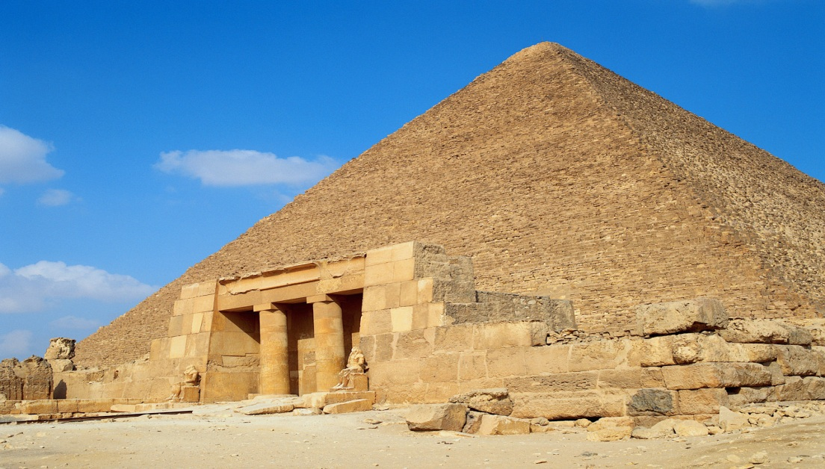
Vyřeš pyramidy.
-
-
40 + 50
60 - 50
80 - 40
60 - 20
+
+
30 + 50
90 - 80
100 - 60
70 - 10
0
80
40
100
10
60
80
10
40
90
40
90

Slide 8
Monika má v bonboniéře 30 bonbonů.
20 bonbonů rozdala dětem.
Kolik bonbonů Monice zbylo?
Znázorni _________________________
Vypočítej ________________________
Odpověď: ____________________________________________________
10
10
10
30 – 20 = 10
Monice zbylo 10 bonbonů.
Sestav z trojice čísel 4 příklady.
40
80
30
20
70
60

Slide 9
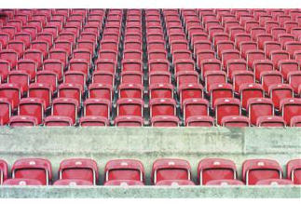
V divadle je 100 sedadel.
30 sedadel zůstalo neobsazených.
Kolik sedadel bylo obsazených?
0 10 20 30 40 50 60 70 80 90 100
100 – 30 = 70
Vypočítej ____________________
V divadle bylo 70 sedadel obsazených.
Odpověď: _______________________________________
Doplň správně tabulku.
a
a - 20
80 | 60 | 20 | 70 | 40 | 30 | 90 | 50 | 100
60 | 40 | 0 | 50 | 20 | 10 | 70 | 30 | 80

Slide 10
Citace
www.office.microsoft.com

